Slide 1
点亮第一个LED实验

Slide 2
本讲主要内容
1.F28335 GPIO介绍
2.硬件设计
3.软件设计

Slide 3
1.F28335 GPIO介绍
1.1 GPIO概念
GPIO（general purpose intput output）是通用输入输出端口的简称，可以通过软件来控制其输入和输出。
开发板上使用的 DSP 型号是 TMS320F28335，此芯片共有 176 引脚

Slide 4
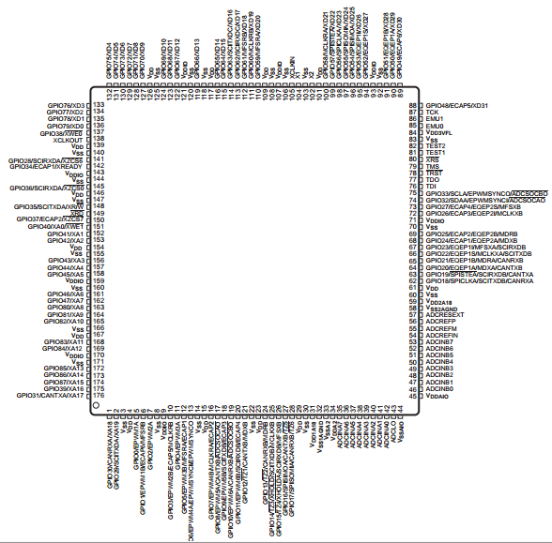
（1）电源引脚
（2）晶振引脚
（3）复位引脚
（4）下载引脚
（5）BOOT引脚
（6）GPIO 引脚

Slide 5
（1）电源引脚
（2）晶振引脚
（3）复位引脚
（4）下载引脚
（5）BOOT引脚
（6）GPIO 引脚

Slide 6
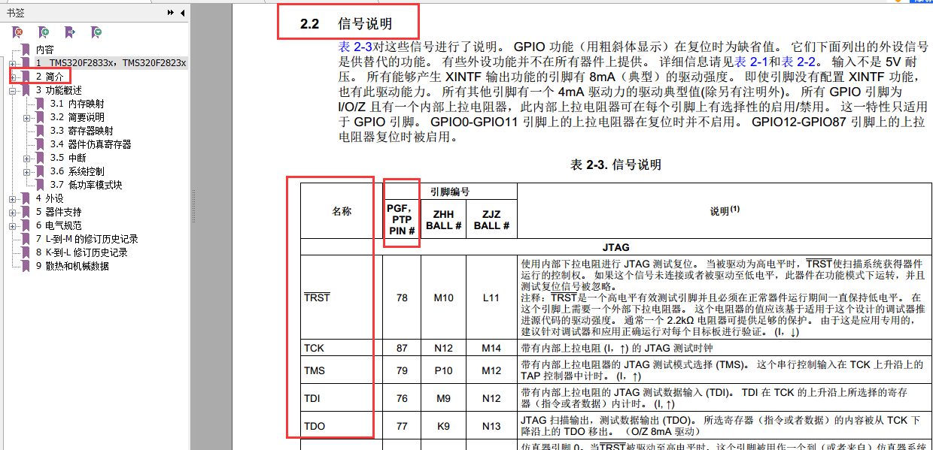
光盘“\6--芯片资料\开发板芯片数据手册”内，里面有一个 tms320f28335(中文版).pdf

Slide 7
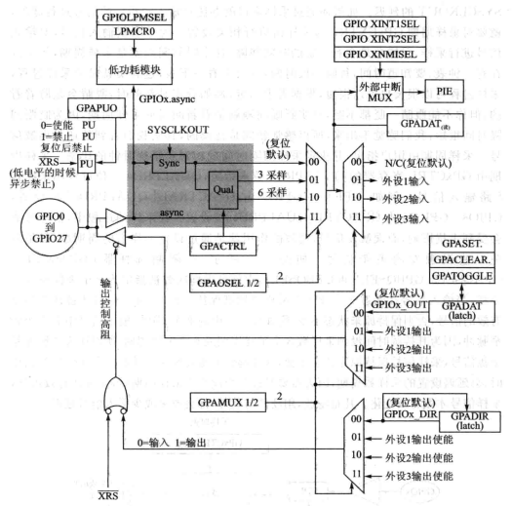
1.2 GPIO结构框图

Slide 8
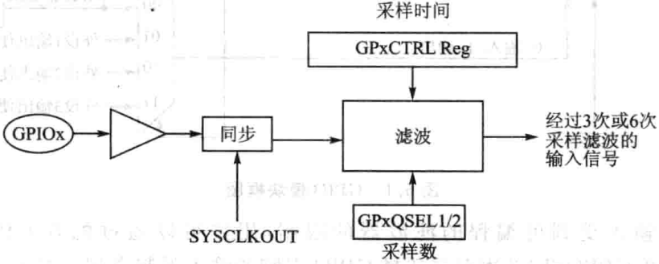
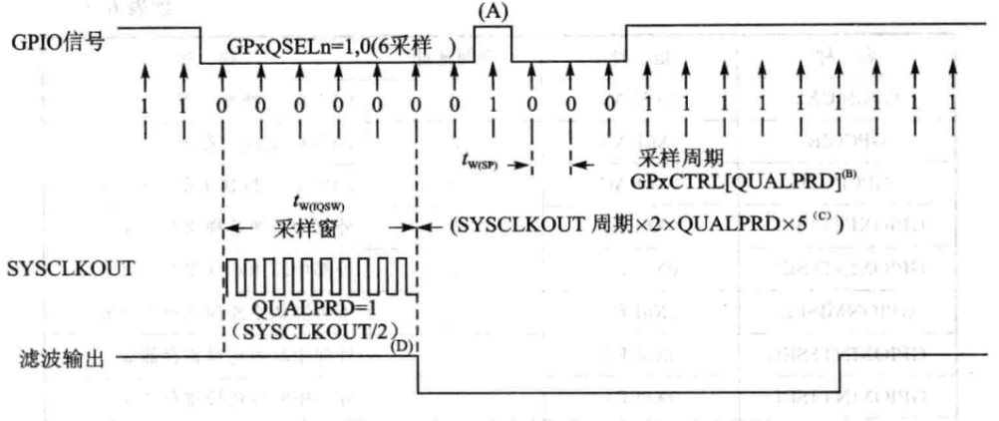

Slide 9
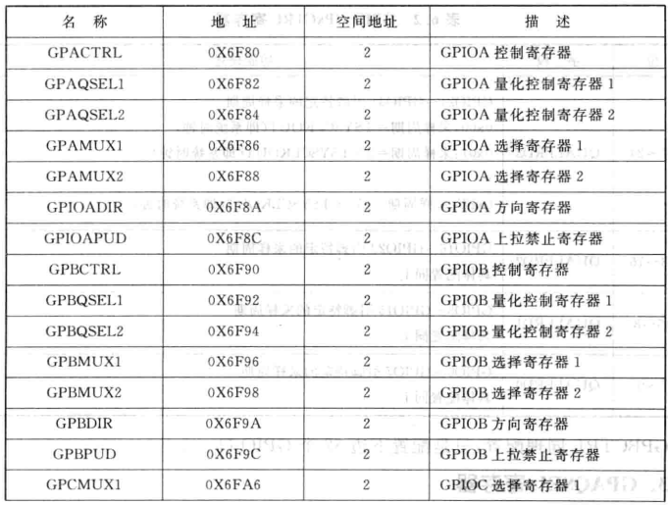
1.3 GPIO相关寄存器

Slide 10
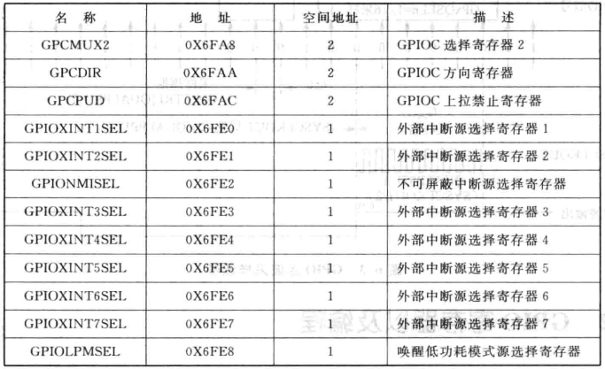

Slide 11
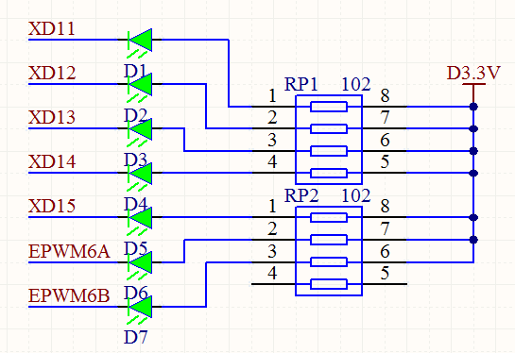
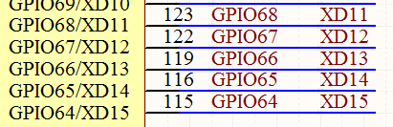
2.硬件设计

Slide 12
3.软件设计
本章所要实现的功能是：点亮 D1 发光二极管，即让 F28335 的GPIO68 管脚输出一个低电平。完成后再控制D1指示灯闪烁，即间隔一定时间点亮和熄灭D1指示灯。程序框架如下：
（1）初始化LED控制IO口（使能对应IO外设时钟、配置IO为普通IO功能和输出模式、上拉设置等）
（2）LED控制程序

